Slide 1

Опасные незнакомцы

Slide 2
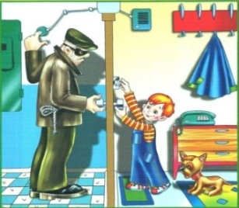
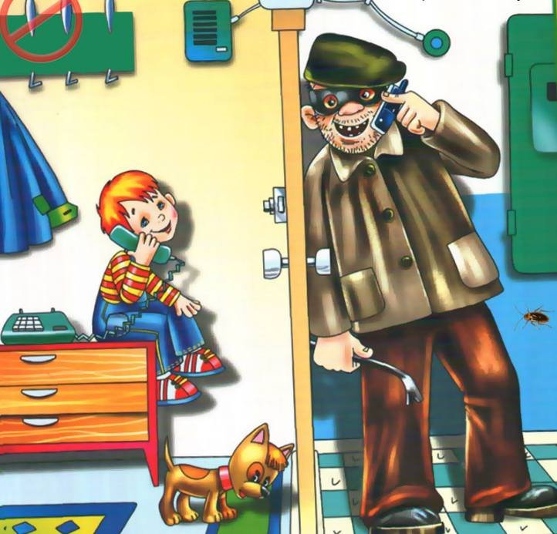
К сожалению не все люди желают нам добра. Поэтому надо знать, как вести себя в различных ситуациях с незнакомыми людьми.

Slide 3
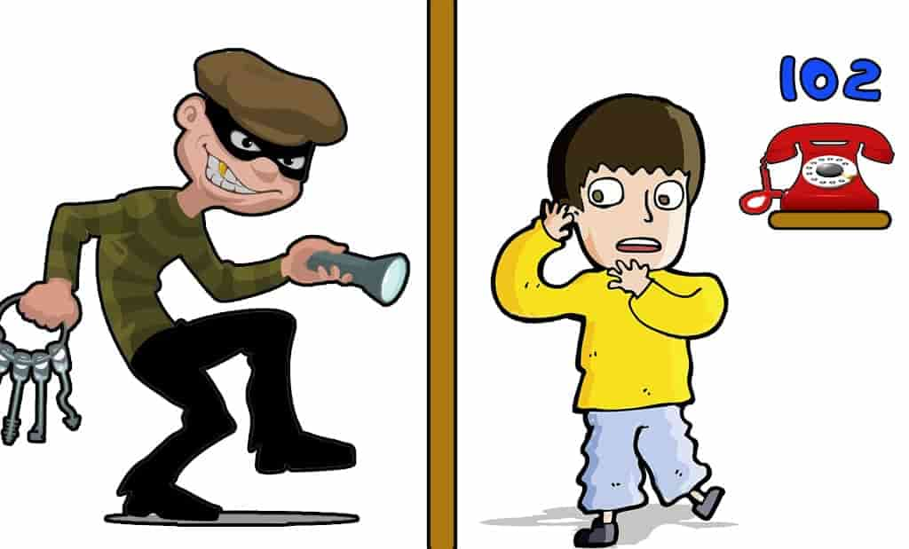
Звонок в дверь.
Ты дома один. Раздаётся звонок в дверь.
Как ты поступишь?

Slide 4
ПОМНИ!
Если позвонил звонок,
Посмотри сперва в глазок,
В гости кто пришел, узнай,
Но чужим - не открывай!
Если нет глазка, тогда:
«Кто же там?» - спроси всегда,
А не станут отвечать –
Дверь не надо открывать!

Slide 5
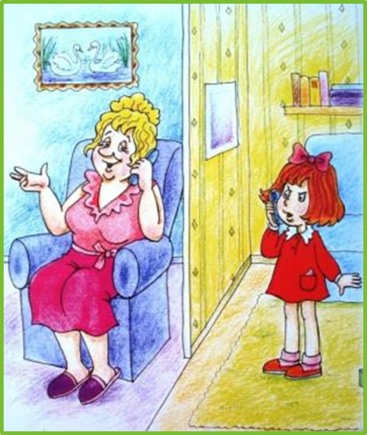
Если звонит телефон.
Ты один дома. Что следует ответить на телефонный звонок с вопросом , дома ли родители?

Slide 6

ПОМНИ!
Если телефон звонит,
Кто-то в трубку говорит:
-И куда же я попал?
Номер я какой набрал?
Как тебя зовут, малыш?
Дома с кем сейчас сидишь?-
Ничего не отвечай,
Просто маму подзывай!
Если взрослых дома нет,
Не веди не с кем бесед,
«До свидания!» - скажи,
Быстро трубку положи!

Slide 7
Никогда никуда не ходи с незнакомыми людьми. Если кто-то пытается увести тебя, вырывайся и громко зови на помощь.

Slide 8
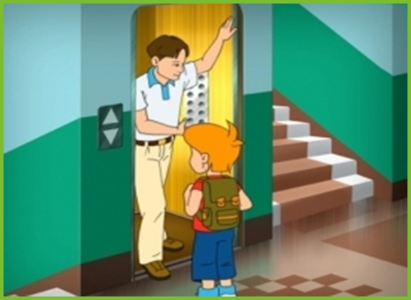
Не заходи в лифт, если в нём незнакомый тебе человек. А если какой-то незнакомец захочет зайти с тобой в лифт, то безопаснее идти по лестнице

Slide 9
ПОМНИ!
Если квартира твоя высоко
И добираться домой нелегко,
Пользуйся лифтом, но только учти:
В лифт с незнакомыми - не заходи!
Могут обидеть тебя, напугать...
Можешь серьёзно, мой друг, пострадать...
Будь осторожней, всегда берегись
И с незнакомцами в лифт не садись!

Slide 10
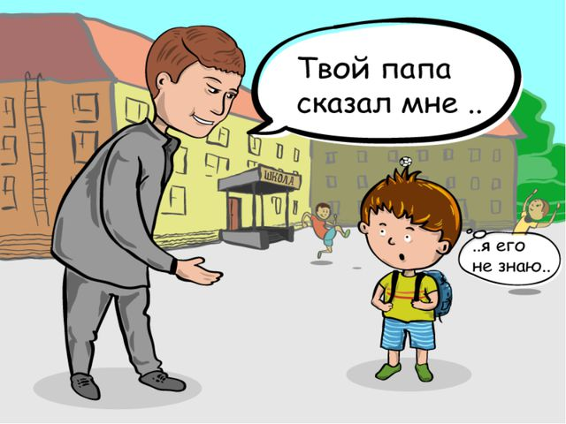
Никуда никогда не ходи с незнакомыми людьми. Если кто-то силой пытается увести тебя, вырывайся и громко зови на помощь.

Slide 11
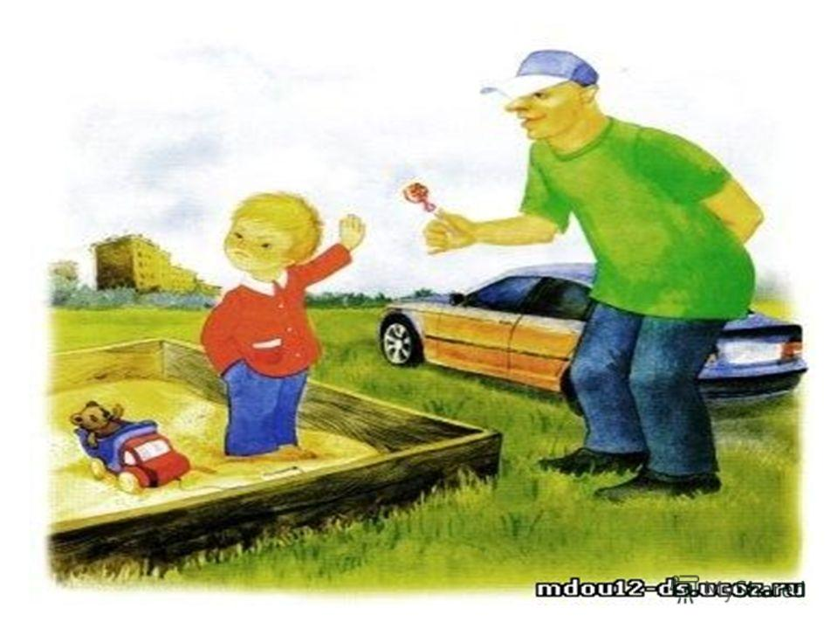
Не принимай никаких приглашений незнакомца и не садись к нему в машину

Slide 12
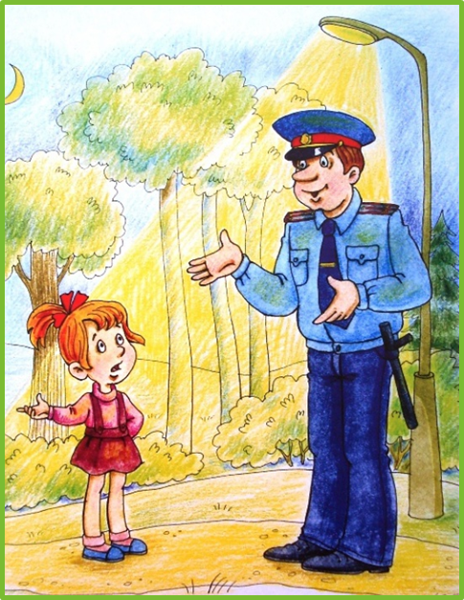
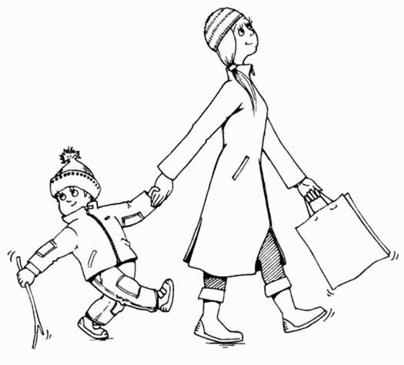
Если ты потерялся.
Лучше всего обратиться за помощью
к полицейскому
Можно подойти к мамам и бабушкам, которые гуляют с детьми.

Slide 13
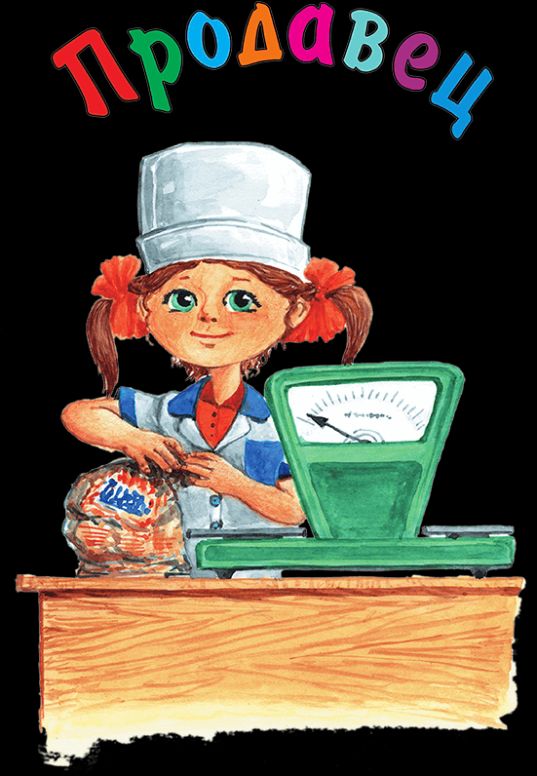
Если ты потерялся.
Если ты потерялся в большом магазине – подойди к продавцу или кассиру.

Slide 14
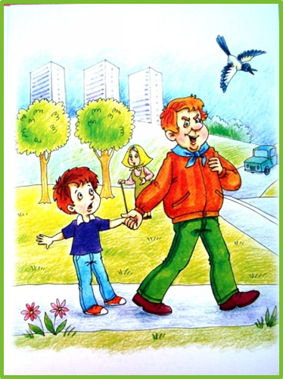
Будьте осторожны с ребятами по-старше, которые набиваются в друзья, а потом напрашиваются к вам домой, когда нет никого из взрослых . После таких визитов из дома могут пропасть ценные вещи

Slide 15
Осторожней будьте,
Милые ребята:
Незнакомым людям
Доверять не надо!

